Slide 1

Bienvenue
à la formation en JQUERY

Slide 2

AU PROGRAMME
Vue d’ensemble
Introduction
Avantages
Principe de jQuery
Utilisation
Sélecteurs
Fonctions
Evènements
Ajax
Sérialisation des Données des Formulaires
Liste des méthodes jQuery Ajax

Slide 3

INTRODUCTION

Slide 4
AU PROGRAMME
Introduction
JQUERY bibliothèque JavaScript pour simplifier le développement de sites web interactifs.
Présenté pour la première fois en janvier 2006 par son créateur John Resig Première version stable en août 2006 Téléchargeable sur http://jquery.com/download/

Slide 5

AVANTAGES

Slide 6
AU PROGRAMME
Avantages
Puissante
Légère (94 Ko), avec utilisation possible du fichier sur les serveurs de Google : https://developers.google.com/speed/libraries/devguide#jquery
Multiplateforme : évite les problèmes de compatibilité entre navigateurs
Gratuite et open source
Facilite la sélection d’éléments d’une page web
Facilite l’AJAX
S’écrit en dehors du code HTML

Slide 7

PRINCIPES

Slide 8
AU PROGRAMME
Principes
Sélectionner une partie du document.
Agir dessus
Objet jQuery = ensemble de nœuds du DOM (Document Object Model)
ensemble de balises du document
les objets jQuery se créent avec la fonction jQuery () abrégée en $() :
prend en entrée une chaîne de caractères contenant un «sélecteur»
renvoie en sortie un objet jQuery
Syntaxe : $(selector).action()
Exemple :
1. $("div") : renvoie un objet contenant tous les "div" du document.
2. $("div").hide () cache tous les "div" du document

Slide 9

UTILISATION

Slide 10
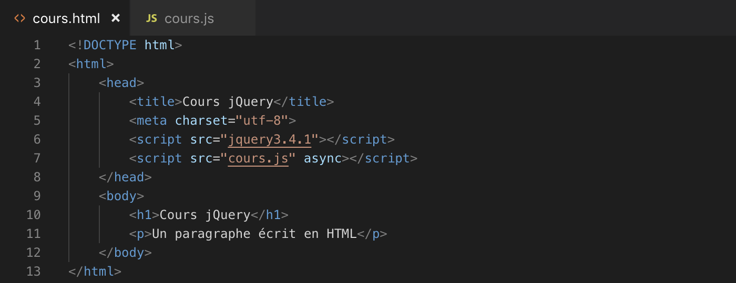
AU PROGRAMME
Utilisation
En local :
jQuery est une librairie JavaScript, c’est-à-dire un ensemble de code prêts à l’emploi. Pour pouvoir utiliser ces codes, il va falloir les inclure d’une façon ou d’une autre dans nos pages.
La première manière de faire cela va être d’aller sur le site officiel de jQuery et de télécharger la dernière version jQuery disponible en date.
Sur la page de téléchargement, deux types de fichiers vont vous être proposés : des fichiers compressés et des fichiers non compressés.

Slide 11
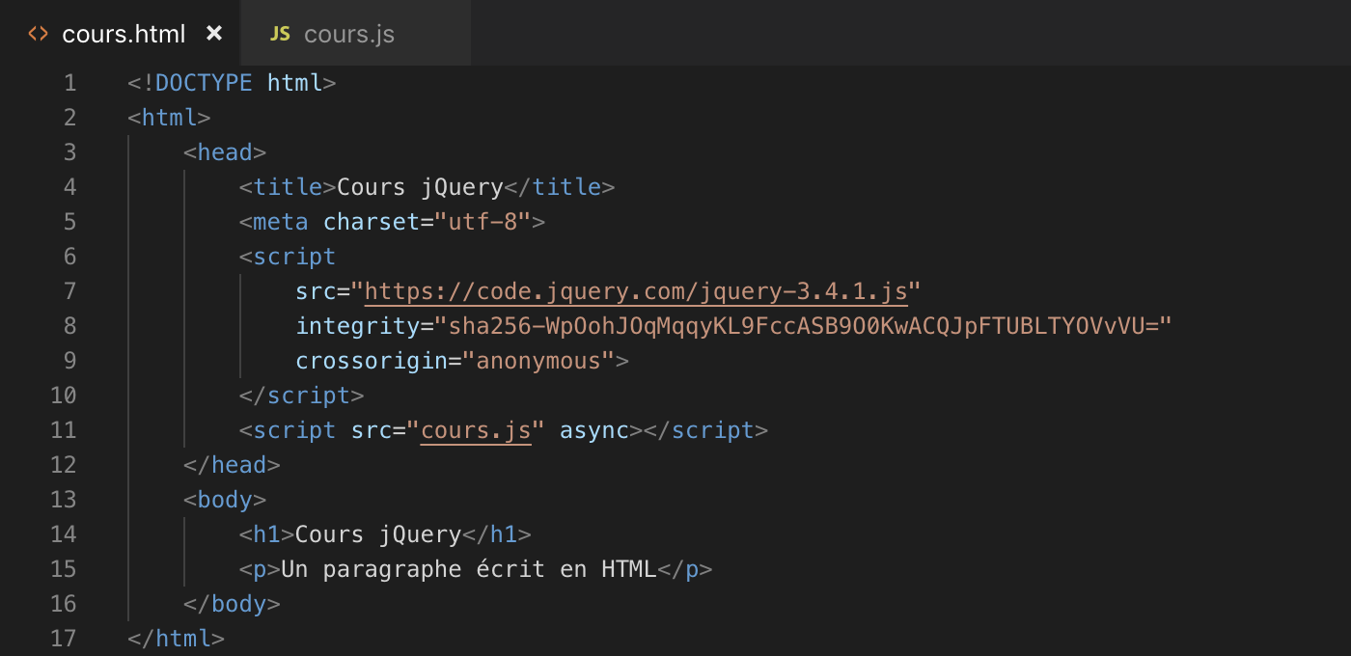
AU PROGRAMME
Utilisation
En ligne :
Une autre façon d’utiliser jQuery est de l’inclure depuis un CDN plutôt que de télécharger et d’héberger les fichiers jQuery nous-mêmes.
Un CDN (Content Delivery Network ou réseau de distribution de contenu) correspond à un ensemble de serveurs reliés et formant donc un réseau et dont le but est de fournir un accès à du contenu très rapidement.
• Attendre le chargement de la page :
$(document).ready(function(){
// jQuery methods go here...
})

Slide 12
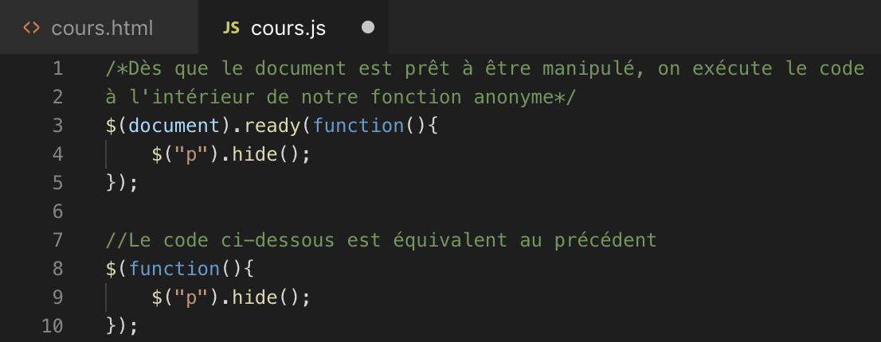
AU PROGRAMME
Utilisation
NB : Les Abréviation
JQuery () s’abrège en $()
$(document).ready(function(){
// jQuery methods go here...
})
S’abrège en
$(function(){
// jQuery methods go here...
})

Slide 13

SÉLECTEURS

Slide 14
AU PROGRAMME
Les sélecteurs
Possibilité de sélectionner :
par type de bloc
par identifiant
par classe
en combinant les critères
en filtrant sur les noms d’attributs
en faisant référence aux positions relatives dans le DOM
en ne récupérant qu’un seul élément parmi les objets sélectionnés
en filtrant parmi les objets sélectionnés

Slide 15
1. Sélection d’éléments par type de bloc, identifiant, classe
Pour renvoyer toutes les balises :
$("*")
Pour renvoyer tous les <div> de la page :
$("div")
Pour renvoyer tous l’élément qui l’id test de la page :
$("#test")
Pour renvoyer tous l’élément qui la classe test de la page
$(".test")
// tous les divs de classe main
$("div.main")
// tous les tableaux d'identifiant data
$("table#data")
// objets d'id "content" ou de classe "menu"
// attention à la position des guillemets
$("#content, .menu")
2. Sélection d’éléments filtrée
// Recherche de p contenant des objets avec classe header
// rendre visible ces objets
$("p").find(".header").show();
// similaire à :
// $(selecteur, contexte)
$(".header", $("p")).show();
3. Sélecteurs de formulaire
// sélectionner les cases à cocher
$("input:checkbox")
// sélectionner les boutons radio
$("input:radio")
// sélectionner les boutons
$(":button")
// sélectionner les champs texte
$(":text")
$("input:checked")
$("input:selected")
$("input:enabled")
$("input:disabled")
AU PROGRAMME
Les sélecteurs

Slide 16

FONCTIONS

Slide 17
AU PROGRAMME
Les fonctions
1. foreach
Appelle une fonction pour chaque élément sélectionné :
• $(this) : élément courant
• i : index de l'élément courant
$("table tr") .each(function(i){
if (i % 2)
$(this).addClass("odd");
} );
2. Modifier le contenu HTML
.html('[contenu]') : remplacement du contenu d’un élément (les balises sont considérées comme des balises)
.text('[contenu]') : remplacement du contenu d’un élément en considérant le tout comme du texte
.after('[contenu]') : insertion du contenu après l’élément sélectionné
.before('[contenu]') : insertion du contenu avant l’élément sélectionné
.append('[contenu]') : insertion du contenu dans l’élément sélectionné à la suite des éléments existants
.prepend('[contenu]') : insertion du contenu dans l’élément sélectionné avant les éléments existants

Slide 18
2. Modifier le contenu HTML (Suite)
attr() : Permet d’obtenir la valeur d’un attribut du premier élément d’une sélection ou de définir un ou plusieurs attributs pour tous les éléments de la sélection ;
prop() : Permet d’obtenir la valeur d’une propriété du premier élément d’une sélection ou de définir une ou plusieurs propriétés pour tous les éléments de la sélection ;
val() : Permet d’obtenir la valeur (le contenu de l’attribut value) du premier élément d’une sélection ou de définir une valeur pour tous les éléments de la sélection ;
css() : Permet d’obtenir la valeur d’une propriété CSS pour le premier élément d’une sélection ou de définir les valeurs d’une ou de plusieurs propriétés CSS pour tous les éléments de la sélection ;
height() : Permet d’obtenir la hauteur de la boite élément du premier élément d’une sélection ou de définir cette hauteur pour tous les éléments de la sélection ;
innerHeight() : Idem height() mais inclut les marges intérieures (padding) dans le calcul ;
outerHeight() : Idem height() mais inclut les marges intérieures (padding), les bordures et de manière optionnelle les marges extérieures (margin) dans le calcul ;
AU PROGRAMME
Les fonctions
width() : Permet d’obtenir la largeur de la boite élément du premier élément d’une sélection ou de définir cette largeur pour tous les éléments de la sélection ;
innerWidth() : Idem width() mais inclut les marges intérieures (padding) dans le calcul ;
outerWidth() : Idem width() mais inclut les marges intérieures (padding), les bordures et de manière optionnelle les marges extérieures (margin) dans le calcul ;
offset() : Permet d’obtenir les coordonnées actuelles du premier élément d’une sélection ou de définir les coordonnées de tous les éléments de la sélection relativement au document ;
scrollLeft() : Permet d’obtenir la position actuelle de la barre de défilement horizontale du premier élément d’une sélection ou de définir cette position tous les éléments de la sélection ;
scrollTop() : Permet d’obtenir la position actuelle de la barre de défilement verticale du premier élément d’une sélection ou de définir cette position tous les éléments de la sélection.

Slide 19
3. Récupérer ou modifier les propriétés CSS
Récupération de la valeur de l'attribut CSS d'un élément :
.css('color') renvoie la couleur de l'élément
Attribution d'une valeur à l'attribut CSS d'un élément :
.css('color','red') attribue la couleur rouge à l'élément
Attribution d'une valeur à l'attribut CSS des éléments de classe CSS «id» en fonction de leur valeur actuelle à l'aide d'une fonction :
var tailleActuelle =
parseInt($('#id').css("font-size"));
$('#id').css("font-size",function(){
return tailleActuelle+10;
});
augmente de 10 points la taille de police de caractères des éléments de classe «id»
Attribution d'un ensemble de valeurs à un ensemble d'attributs CSS d'un élément : .css({'border' : '1px solid black', 'color' : 'red'}) attribue la couleur rouge à l'élément et lui ajoute une bordure noire.
AU PROGRAMME
Les fonctions
4. Récupérer ou modifier la classe CSS
.addClass('laClasse') : Ajoute la classe CSS laClasse à l'élément.
.removeClass('laClasse') : Retire la classe CSS laClasse à l'élément.
.toggleClass('laClasse') : Ajoute la classe CSS laClasse à l'élément s'il ne l'a pas, la lui retire sinon.
.hasClass('laClasse') :Renvoie true si l'élément a la classeCSS laClasse, false sinon

Slide 20

AJAX

Slide 21
AU PROGRAMME
AJAX
Le terme AJAX est l’abréviation de “Asynchronous JavaScript and XML”. L’AJAX n’est pas un langage de programmation mais correspond plutôt à un ensemble de techniques utilisant des technologies diverses pour communiquer avec le serveur (notamment envoyer et récupérer des données) de façon asynchrone, c’est-à-dire sans avoir à recharger la page.
Avant l’utilisation de code asynchrone et l’AJAX, la moindre action de l’utilisateur (envoi ou demande de données) résultait par le chargement d’une nouvelle page envoyée par le serveur. Ce processus était inefficace, lent, et peu agréable pour l’utilisateur.
Cette situation a amené à la création d’un objet nommé XMLHttpRequest permettant aux navigateurs de communiquer avec le serveur sans nécessiter de rechargement de page.
Cet objet a été au coeur de l’AJAX pendant des années et est aujourd’hui encore très utilisé.
A sa création, l’AJAX utilisait les technologies suivantes qui lui ont donné son nom :
Le XML pour l’échange de données avec le serveur ;
L’objet XMLHttpRequest pour la communication asynchrone ;
Le JavaScript pour afficher les données de manière dynamique et permettre à l’utilisateur d’interagir avec les nouvelles informations ;
Le HTML et le CSS pour la présentation des données.

Slide 22
AU PROGRAMME
AJAX
Aujourd’hui, le XML a été largement délaissé au profit du JSON (JavaScript Object Notation) qui est une notation qui permet d’échanger des données relativement simplement tandis que l’objet XMLHttpRequest est lentement en train de laisser sa place à la nouvelle API Fetch.
“L’AJAX” ou plutôt “l’Ajax” est aujourd’hui un terme générique utilisé pour désigner toute technique côté client (côté navigateur) permettant d’envoyer et de récupérer des données depuis un serveur et de mettre à jour dynamiquement le DOM sans nécessiter l’actualisation complète de la page.
1. Ajax et JQuery
Les demandes Ajax sont déclenchées par du code JavaScript : très schématiquement, on envoie une requête au serveur et on met en place des gestionnaires d’événements avec des fonctions de rappel pour traiter la réponse renvoyée.
NB :
Comme l’Ajax fait appel à différentes technologies, cependant, l’implémentation d’un navigateur à l’autre peut être différente et un même code peut donc provoquer des comportements différents.
jQuery fournit ici un support Ajax censé harmoniser ces différences et faire en sorte que nos requêtes s’exécutent de la même manière avec tous les navigateurs.
jQuery met notamment à notre disposition une méthode globale
$.ajax() et des méthodes comme $.get(), $.getScript(), $.getJSON() ou $.post() ou load(). pour effectuer nos différentes opérations.

Slide 23
AU PROGRAMME
AJAX
$.get()
On utilisera GET pour effectuer des opérations non destructives, c’est-à-dire pour des requêtes où on se contente de récupérer des données du serveur sans les modifier.
Exemple :
$.post()
A l’inverse, on utilisera POST pour effectuer des opérations destructives, c’est-à-dire pour des requêtes dont le but est de modifier des données stockées sur le serveur.
Exemple :
$.getScript( ) :
permet d’ajouter un script à une page ;
Exemple :
$.getJSON() :
permet d’effectuer une requête GET à l’URL fournie et demande à ce que du JSON soit renvoyé en réponse.
Exemple :

Slide 24
AU PROGRAMME
AJAX
NB :
Lorsqu’on envoie une requête, il faut généralement préciser dans quel format on souhaite recevoir la réponse du serveur. On va pouvoir faire notre choix parmi les formats suivants :
text = permet de transporter des chaines de caractères ;
html = permet de transporter des blocs de code HTML qui vont être placés dans la page ;
script = permet d’ajouter des scripts à la page ;
json = permet de transporter des données au format JSON (des chaines, des tableaux ou des objets) ;
jsonp = permet de transporter des données au format JSON provenant d’un autre domaine ;
xml = permet de transporter des données au format XML.
NB :
On utilisera généralement du JSON (JavaScript Object Notation) car c’est le format le plus flexible. Le JSON est particulièrement utile lorsqu’on souhaite envoyer du HTML et d’autres données en même temps.

Slide 25
AU PROGRAMME
AJAX
$.ajax()
La méthode jQuery $.ajax() est au coeur de la création de requêtes Ajax avec jQuery et il convient donc de bien comprendre comment elle fonctionne.
Cette méthode va prendre un objet de configuration en argument. Cet objet de configuration devra contenir toutes les instructions (ou “options”) dont jQuery a besoin pour compléter notre requête et notamment l’URL de la requête, le type de requête, le type de données attendues etc.
On va pouvoir passer un grand nombre d’options à $.ajax() afin de fournir des instructions plus ou moins spécifiques par rapport à notre requête. Les options les plus couramment utilisées sont les suivants :
url : URL de la requête. Seule option strictement obligatoire ;
method (valeur par défaut : GET) : Permet de préciser la méthode d’envoi de la requête (GET, POST ou plus rarement PUT, DELETE, etc.) ;
dataType : Le type de données qu’on attend en réponse du serveur. Par défaut, jQuery examinera le type MIME de la réponse si aucun type de données n’est spécifié ;
data : Contient les données à envoyer au serveur. Si ces données ne sont pas au format chaine de caractères, elles seront converties en chaine ;
async (valeur par défaut : true) : Permet d’indiquer si la requête doit être renvoyée de manière asynchrone (true) ou synchrone (false) ;
cache (valeur par défaut : true sauf si le type de données défini est script ou jsonp) : Permet d’indiquer s’il faut utiliser une réponse en cache si disponible (true) ou pas (false) ;
beforeSend : Permet de définir des en-têtes personnalisées ;
context : Permet de préciser le contexte dans lequel la ou les fonctions de rappel doivent être exécutées. Par défaut, le contexte est un objet représentant les réglages Ajax utilisés durant l’appel ;
name : Nom d’utilisateur à utiliser dans le cas où une demande d’identification HTTP est faite ;
password : Mot de passe à utiliser dans le cas où une demande d’identification HTTP est faite ;
timeout : Délai d’attente en millisecondes avant de considérer la demande comme un échec.

Slide 26
//Ce code sera exécuté en cas de succès - La réponse du serveur est passée à done()
/*On peut par exemple convertir cette réponse en chaine JSON et insérer
*cette chaine dans un div id="res"*/
.done(function(response){
let data = JSON.stringify(response);
$("div#res").append(data);
})
//Ce code sera exécuté en cas d'échec - L'erreur est passée à fail()
//On peut afficher les informations relatives à la requête et à l'erreur
.fail(function(error){
alert("La requête s'est terminée en échec. Infos : " + JSON.stringify(error));
})
//Ce code sera exécuté que la requête soit un succès ou un échec .always(function(){
alert("Requête effectuée");
});
});
Exemple:
$(document).ready(function(){
$.ajax({
//L'URL de la requête
url: "une/url/au/choix",
//La méthode d'envoi (type de requête)
method: "GET/POST",
//Le format de réponse attendu
dataType : "json",
data :{
cle1 :val,
cle2 :val1,
…..
clen : valn
}
})
load().
Cette méthode permet de télécharger le code HTML d’une URL et de placer ce code dans une sélection d’éléments.
Exemple :

Slide 27
SÉRIALISATION DES DONNÉES DES FORMULAIRES

Slide 28
AU PROGRAMME
Sérialisation des données des formulaires
En informatique, la sérialisation se définit comme un processus de transformation de structures de données dans un format pouvant être stocké ou transmis et reconstruit ultérieurement.
jQuery met deux méthodes à notre disposition pour sérialiser les données de formulaire : les méthodes serialize() et serializeArray().
Ces méthodes vont nous permettre de modifier le format des données de formulaire avant leur envoi.
La méthode serialize() sérialise les données d’un formulaire en les changeant en une chaîne de requête.
Pour que la valeur de l’élément soit sérialisée, il doit avoir un attribut name.
Notez également que les valeurs des input type="checkbox" et input type="radio" ne sont incluses que si elles sont cochées.
La méthode serializeArray() est similaire à la méthode code>serialize() à la différence qu’elle produit un tableau d’objets plutôt qu’une chaine

Slide 29
Exemple1 :
//HTML
<!DOCTYPE html>
<html>
<head>
<title>Cours jQuery</title>
<meta charset="utf-8">
<style>
div{padding: 10px;}
label{display: inline-block; min-width: 100px;}
</style>
</head>
<body>
<h1>jQuery Ajax</h1>
<form method="POST" action="" id="form">
<div>
<label for="prenom">Prénom :</label>
<input type="text" name="prenom" id="prenom">
</div>
<div>
<label for="mail">Mail :</label>
<input type="email" name="mail" id="mail">
</div>
<input type="submit" value="Envoyer">
</form>
<button>Séralisation</button>
</body>
</html>
//Récupération
$(document).ready(function(){
//Lors du clic sur le bouton...
$("button").click(function(){
/*Transforme les données du formulaire en chaine de requête de la forme
prenom=pierre&mail=modou.kane%40edhec.com*/
let chaine = $("form").serialize();
/*Transforme les données du formulaire en un tableau d'objets de la forme
[
{
name : "prenom",
value : "pierre"
},
{
name : "mail",
value : "pierre.giraud@edhec.com"
}
]*/
let tb = $("form").serializeArray();
//Affiche les résultats dans la console
console.log(chaine);
console.log(tb);
});
});

Slide 30
AU PROGRAMME
Sérialisation des données des formulaires
Exemple 2 : Validation
//HTML
<!DOCTYPE html>
<html>
<head>
<title>Cours jQuery</title>
<meta charset="utf-8">
</head>
<body>
<h1>jQuery Ajax</h1>
<form method="POST" action="" id="form">
<div>
<label for="prenom">Prénom :</label>
<input type="text" name="prenom" id="prenom">
</div>
<div>
<label for="mail">Mail :</label>
<input type="email" name="mail" id="mail">
</div>
<input type="submit" value="Envoyer">
</form>
</body>
</html>
//Récupération et Validation
$(document).ready(function(){
$("form").submit(function(event){
/*Si la longueur de la valeur du champ #prenom est 0 (c'est-à-dire si
le champ n'a pas été rempli), on affiche un message et on empêche l'envoi*/
if($("#prenom").val().length === 0){
$("#prenom").after("<span>Merci de remplir ce champ</span>");
event.preventDefault();
}else{
//On effectue nos requêtes Ajax, sérialise, etc...
let chaine = $("form").serialize();
}
});});

Slide 31

LISTE DES MÉTHODES JQUERY AJAX

Slide 32
AU PROGRAMME
Liste des méthodes JQUERY AJAX
Méthodes de bas niveau
Ces méthodes permettent d’effectuer des requêtes Ajax arbitraires
$.ajax() :Permet d’effectuer une requête Ajax
$.ajaxPrefilter() : Permet de gérer les options Ajax personnalisées ou de modifier les options existantes avant l’envoi de chaque requête et avant leur traitement par ajax()
$.ajaxTransport() : Crée un objet qui va gérer la transmission des données lors d’une requête Ajax
Méthodes raccourcies
Ces méthodes permettent d’effectuer les types les plus courants de demandes Ajax avec moins de code.
$.get() : Charge des données du serveur à l’aide d’une requête HTTP GET
$.getJSON() : Charge des données encodée sous format JSON à partir du serveur à l’aide d’une requête HTTP GET.
$.getScript() : Chargz un fichier JavaScript à partir du serveur à l’aide d’une requête HTTP GET, puis l’exécute
$.post() : Charge des données du serveur à l’aide d’une requête HTTP POST
load() : Charge les données du serveur et place le code HTML renvoyé dans les éléments correspondants

Slide 33
AU PROGRAMME
Liste des méthodes JQUERY AJAX
Fonction d’assistance
Ces fonctions permettent de résoudre des problème habituellement rencontrés lors de la création de requêtes Ajax
$.param() : Crée une représentation sérialisée d’un tableau, d’un objet brut ou d’un objet jQuery pouvant être utilisé dans une chaîne de requête d’URL ou une requête Ajax. Si un objet jQuery est transmis, il doit contenir des input avec des propriétés name / value
serialize() : Encode un ensemble d’éléments de formulaire en tant que chaîne de soumission
serializeArray() : Encode un ensemble d’éléments de formulaire sous forme de tableau avec des paires noms / valeurs
Gestionnaires d’événements Ajax
Ces méthodes enregistrent les gestionnaires à appeler lorsque certains événements tels que l’initialisation ou la réussite d’une requête ont lieu pour toute demande Ajax sur la page.
ajaxComplete() : Enregistre un gestionnaire à appeler lorsque les demandes Ajax sont terminées
ajaxError() : Enregistre un gestionnaire à appeler lorsque les demandes Ajax se terminent avec une erreur
ajaxSend() : attache une fonction à exécuter avant l’envoi d’une requête Ajax
ajaxStart() : Enregistre un gestionnaire à appeler lorsque la première requête Ajax commence
ajaxStop() : Enregistre un gestionnaire à appeler lorsque toutes les demandes Ajax sont terminées
ajaxSuccess() : Attache une fonction à exécuter chaque fois qu’une requête Ajax se termine avec succès

